Slide 1


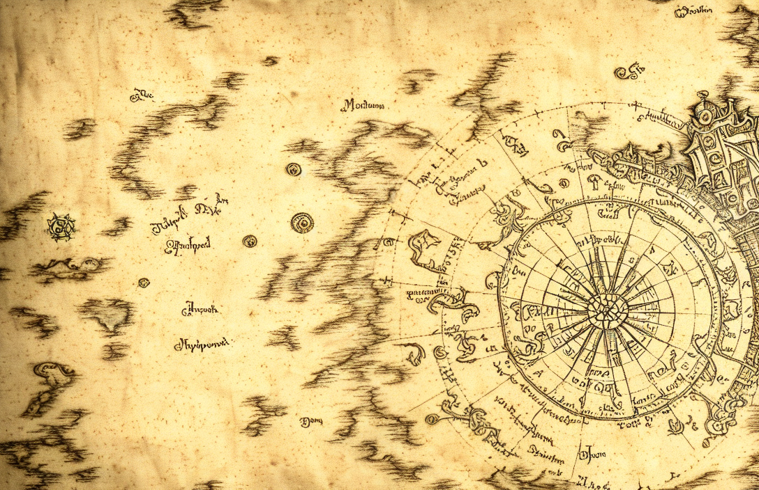





ША
ШО
ШУ
ШИ
АШ
ОШ
УШ
ИШ

